Slide 1
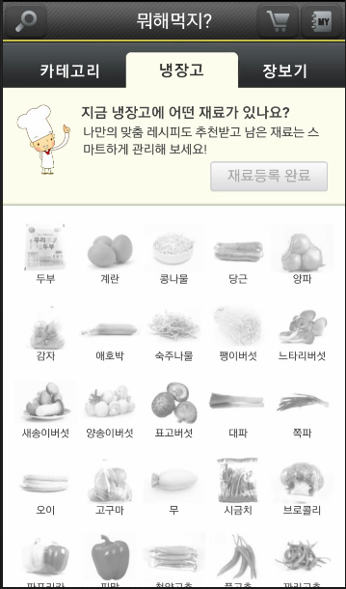
화면 제목 | 오 마이 셰프 | 화면 기능 | 초기 화면이다
페이지 경로 | 프로그램 시작시 바로 출력되는 화면
Description
1 | 프로그램을 실행했을 때 출력되는 첫 화면이다. 냉장고 탭이 기본값으로 되어있다.
2 | 레시피와 상품정보에 대한 검색기능을 제공한다
3 | 나의 쇼핑정보(장바구니,구매내역,적립금,쿠폰함)를 제공한다.
4 | 본인 프로필과 작성 혹은 북마크한 레시피 장보기 목록, 앱에서 다른 사용자가 만든 동아리에 대한 정보가 제공된다
5 | 분류별 레시피/테마별 레시피/상황별 레시피라는 카테고리를 제공한다.
6 | 프로그램을 실행시켰을때 기본값냉장고 속의 재료들을 등록할수 있고 해당 재료로 만들수 있는 레시피를 제공한다
7 | 사이트가 제공하는 상품들을 구매할 수 있다.
1
3
4
2
5
6
7

Slide 2
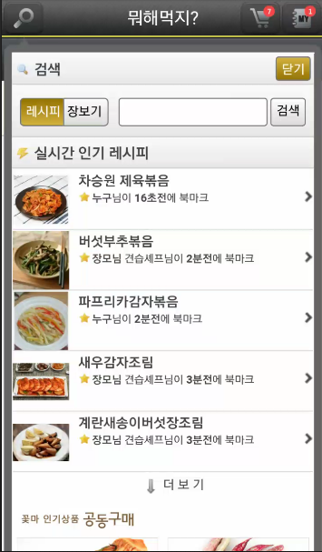
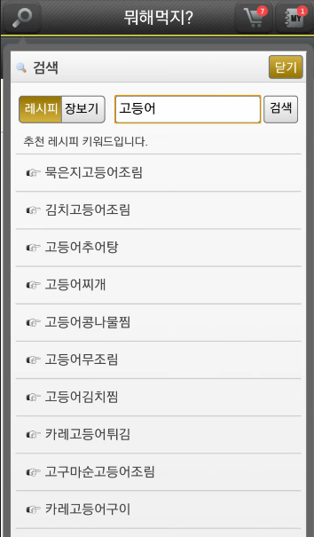
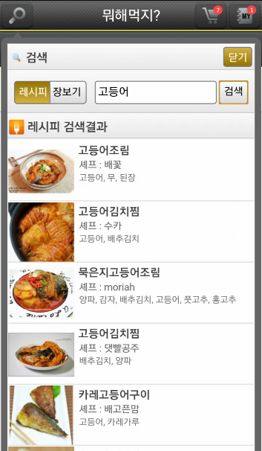
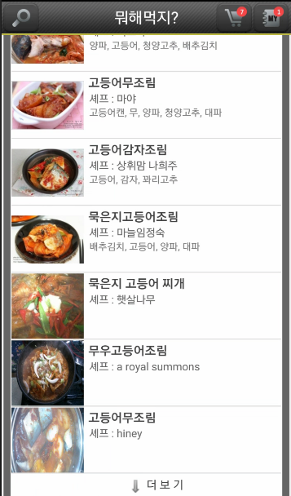
화면 제목 | 오 마이 셰프 | 화면 기능 | 검색기능을 제공한다
페이지 경로 | 검색버튼을 클릭하면 팝업 되는 화면
Description
1 | 검색버튼을 클릭한다
2 | 검색 팝업창이 제공된다 사용자는 검색어 타입을 설정하고 검색어를 입력하여 검색할수 있다. 기본으로 실시간 인기 레시피목록이 출력된다 검색어 타입은 레시피,실시간 인기레시피 목록이 5개 까지 출력 가능하도록 기본설정이 적용되어 있다.
3 | 검색어를 입력하면 추천 레시피 키워드가 최대 30개까지 제공된다
4 | 검색을 클릭하면 레시피 검색결과가 출력된다 검색결과가 13개보다 많을 경우 초기에는 13개까지만 제공된다
5 | 더보기를 클릭하면 레시피 목록이 최대 13개씩 추가되어 출력된다
6
7
1
2
3
4
5

Slide 3
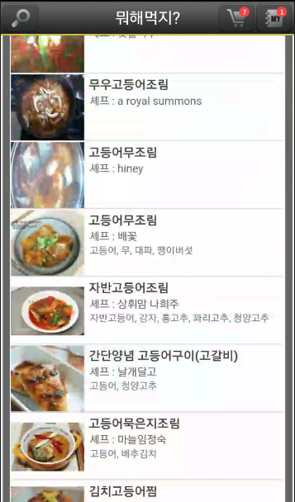
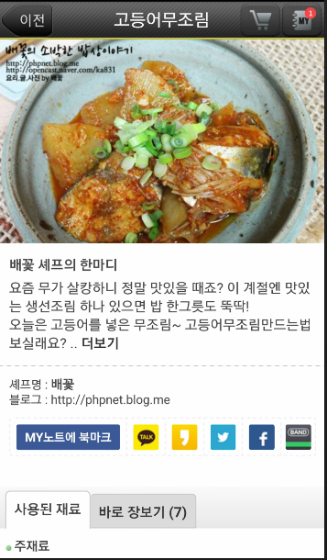
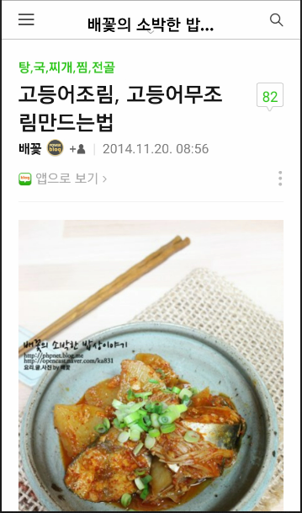
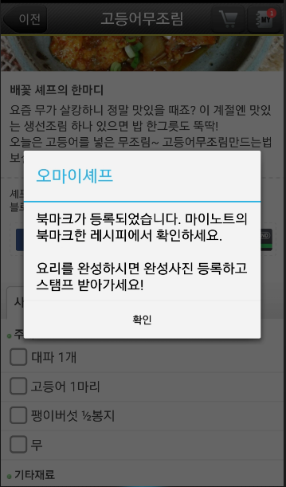
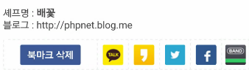
화면 제목 | 오 마이 셰프 | 화면 기능 | 선택한 레시피의 정보를 제공한다..
페이지 경로 | 레시피를 선택시 출력되는 화면
Description
1 | 레시피를 클릭하면 해당 레시피에 정보가 출력된다.
2 | 더보기를 클릭하면 해당 레시피를 작성한 블로그의 게시물로 이동한다..
3 | 해당 레시피를 MY노트에 북마크 할 수 있다.
4 | 확인 버튼을 클릭하면 MY노트에 북마크 버튼이 북마크 삭제 버튼으로 변경된다
5 | 해당 레시피를 카카오톡,카카오스토리,트위터,페이스북,라인에 공유가 가능하다. 하지만 현재 카카오 스토리를 제외한 다른 공유기능은 제공되지 않고 있다.
1
2
3
5
4

Slide 4
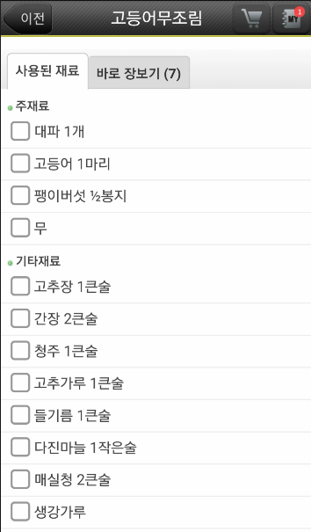
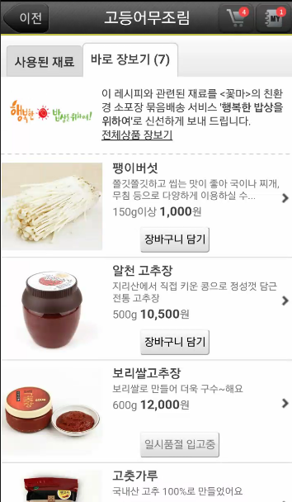
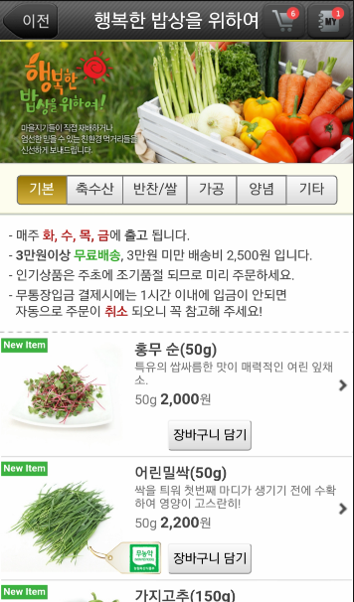
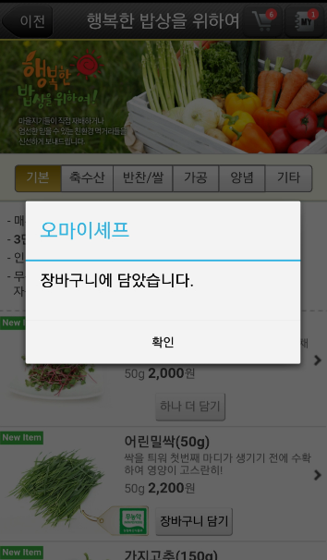
화면 제목 | 오 마이 셰프 | 화면 기능 | 레시피 정보를 제공한다
페이지 경로 | 사용할 재료를 선택시 출력되는 화면
Description
1 | 바로 장보기를 클릭하면 레시피에서 사용되는 재료 중 사이트에서 판매하는 상품을 장바구니에 넣을 수 있는 장보기 창이 출력된다
2 | 전체상품 장보기를 클릭하면 사이트에서 판매하는 모든 상품리스트를 구매할 수 있는 리스트창이 출력된다.
3 | 장바구니 담기 버튼을 클릭하면 선택한 재료가 장바구니에 추가된다.
4
5
6
7
1
2
3

Slide 5
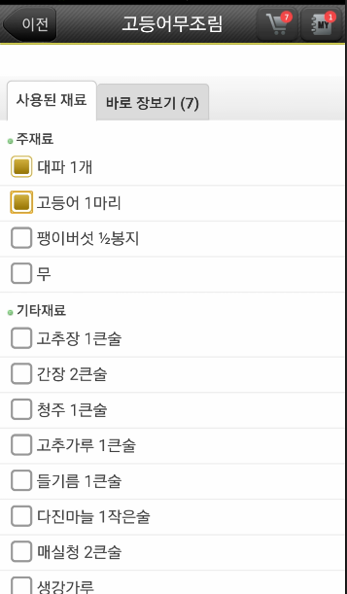
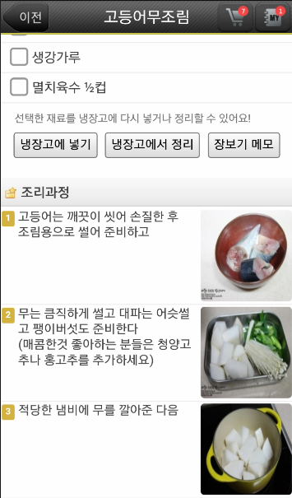
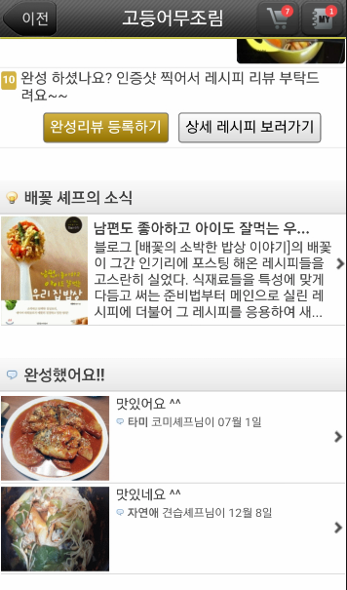
화면 제목 | 오 마이 셰프 | 화면 기능 | 레시피 정보를 제공한다
페이지 경로 | 레시피 창에서 아래로 스크롤 했을 때 출력되는 화면
Description
1 | 재료를 선택하면 냉장고에 넣기,냉장고에서 정리,장보기 메모 버튼이 활성화 된다.
2 | 냉장고에 넣기 버튼을 클릭하면 선택한 재료들의 선택이 취소되고 냉장고로 재료가 이동된다.
3 | 냉장고에서 정리버튼을 클릭하면 기존 냉장고에 있던 재료들이 사라진다.
4 | 장보기 메모 버튼을 클릭하면 선택한 재료들이 장보기 메모에 출력된다
5 | 조리과정이 순서대로 글과 그림순으로 출력되어 표시된다
6 | 완성리뷰 등록하기 버튼을 클릭하면사용자의 완성리뷰를 등록할 수 있다.
7 | 상세 레시피 보러가기 버튼을 클릭하면 셰프가 직접 작성했던 홈페이지로 이동한다.
8 | 해당 레시피를 작성한 셰프의 최근소식들이 제공된다
9 | 레시피를 작성한 회원들의 리뷰가 등록되어 확인할 수 있다.
6
7
1
2
3
4
5
8
9

Slide 6
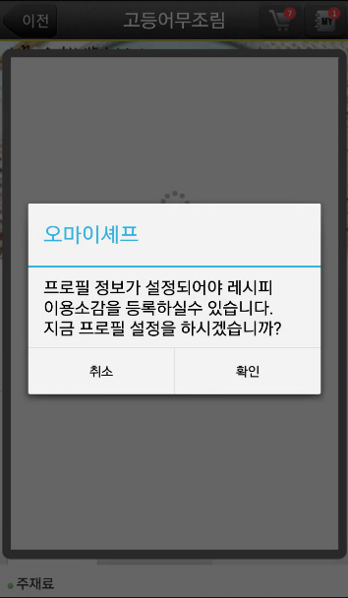
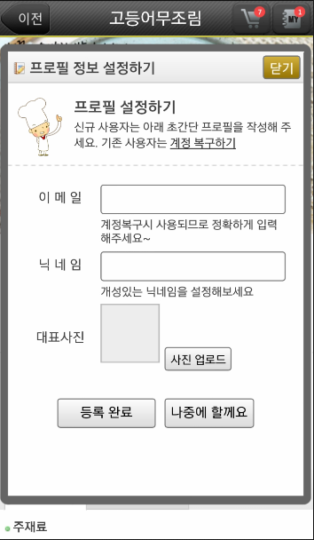
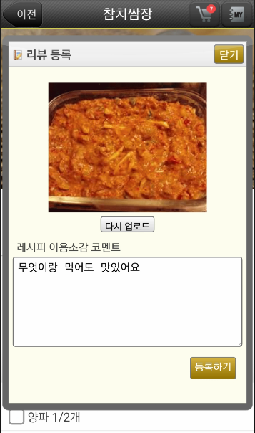
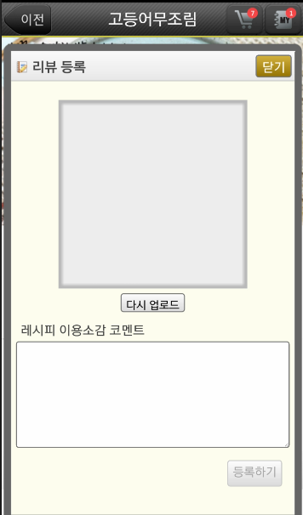
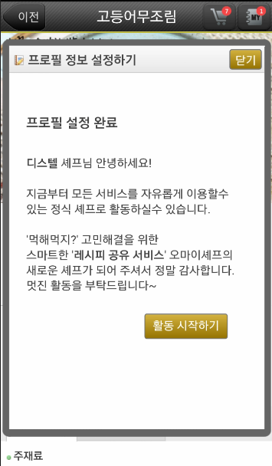
화면 제목 | 오 마이 셰프 | 화면 기능 | 완성 리뷰를 등록할수 있다.
페이지 경로 | 레시피 창에서 아래로 스크롤 했을 때 출력되는 화면
Description
1 | 완성리뷰 등록하기 버튼을 클릭하면 프로필을 설정하지 않았을 경우 등록을 요청하고 설정되어 있을 경우 리뷰 등록창이 출력된다.
2 | 확인을 클릭하면 프로필 정보 설정 창이 출력된다
3 | 이메일 입력창이다.
4 | 닉네임 입력창이다.
5 | 사진 업로드 버튼을 클릭하면 기존 스마트폰 앨범에서 사진을 선택가능하고 업로드할 크기에 맞게 잘라 업로드 할 수 있다.
6 | 등록확인 버튼을 클릭하면 작성한 프로필 정보가 등록된다
7 | 나중에 할게요 버튼을 클릭하면 프로필 설정이 취소된다
8 | 다시 업로드 버튼을 통해 사용자가 만든 요리의 사진을 업로드 할 수 있다.
9 | 레시피의 이용 소감을 작성할 수 있다.
10 | 사진과 글을 모두 업로드 했을 경우에만 활성화되고 등록하기 버튼을 클릭하면 리뷰가 등록된다
1
3
4
2
5
6
7
8
9
10

Slide 7
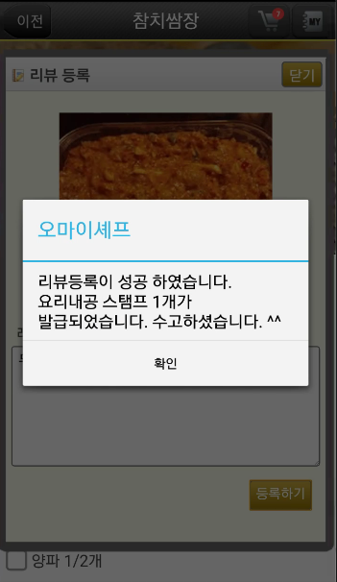
화면 제목 | 오 마이 셰프 | 화면 기능 | 완성 리뷰를 등록할수 있다.
페이지 경로 | 레시피 창에서 아래로 스크롤 했을 때 출력되는 화면
Description
1 | 등록하기 버트을 클릭하면 리뷰등록후 요리내공 스템프 1개가 발급된다.
1

Slide 8
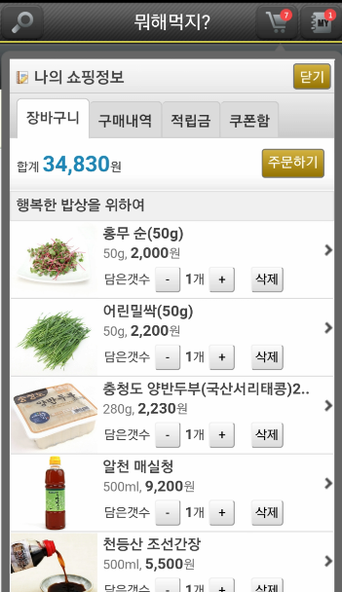
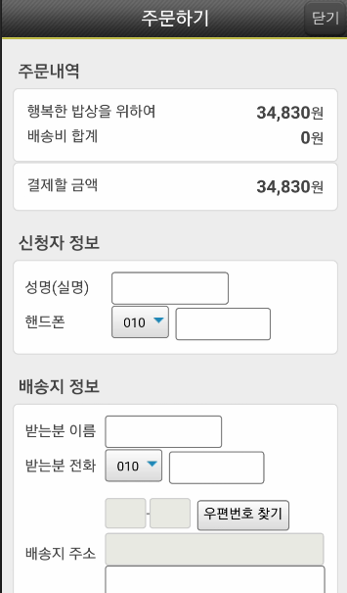
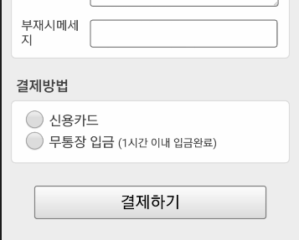
화면 제목 | 오 마이 셰프 | 화면 기능 | 쇼핑 내역과 관련된 기능을 확인할 수 있다.
페이지 경로 | 카트 버튼 클릭시 출력되는 화면
Description
1 | 쇼핑카트 버튼을 클릭하면 출력되는 화면이다.
2 | 이전에 장바구니에 담았던 목록들이 순서대로 출력된다.
3 | 주문하기 버튼을 클릭하면 출력되는 창이다 정보를 입력하고 결제를 할 수 있다.
4 | 재료의 개수를 +,-버튼으로 제어할 수 있고 삭제 버튼을 이용해 재료를 삭제 할 수 있다.
5
6
7
1
3
2
4

Slide 9
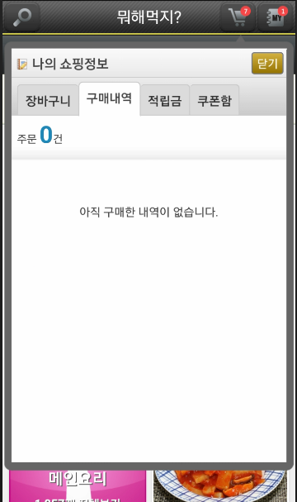
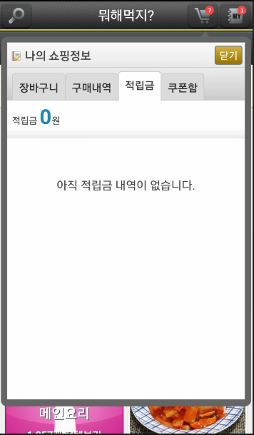
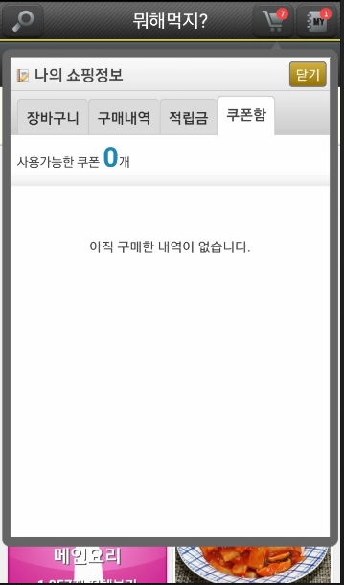
화면 제목 | 오 마이 셰프 | 화면 기능 | 쇼핑 내역과 관련된 기능을 확인할 수 있다.
페이지 경로 | 카트 버튼 클릭시 출력되는 화면
Description
1 | 구매내역 탭을 클릭하면 현재 사용자가 구매했던 내역이 출력된다
2 | 적립금 탭을 클릭하면 구매했던 물품에 대한 적립금 내역이 출력된다
3 | 쿠폰함 탭을 클릭하면 사용자가 갖고 있는 쿠폰리스트를 출력한다
4
5
6
7
1
2
3

Slide 10
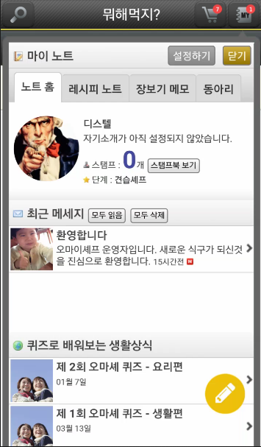
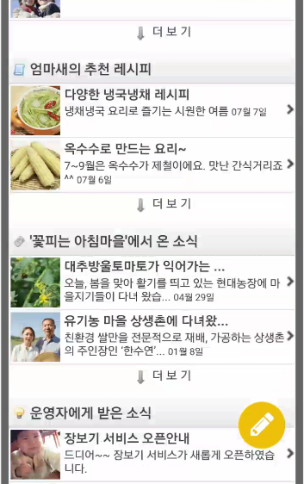
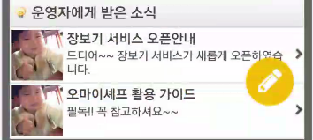
화면 제목 | 오 마이 셰프 | 화면 기능 | 사용자의 활동과 관련된 정보를 확인할 수 있다.
페이지 경로 | 마이노트 버튼을 클릭시 출력되는 화면
Description
1 | 마이 노트 버튼 클릭하면 팝업 되는 화면이다 기본값으로 노트 홈 탭이 선택되어 있고 프로필과 최근 메시지,퀴즈로 배워보는 생활상식,엄마새의 추천 레시피,’꽃피는 아침마을’에서 온 소식,운영자엑 받은 소식을 제공한다 두개 이상일 경우 게시물을 두개씩 제공하고 더보기를 클릭하면 최대 두개씩 증가한다.
2 | 설정하기 - 프로필 정보와 푸쉬알림 옵션 설정 문의 및 탈퇴요청 서비스를 제공하는 버튼이다
3 | 레시피 노트 - 내가만든 레시피,따라한 레시피,북마크한 레시피 목록을 제공하는 탭이다.
4 | 장보기 메모 - 레시피에서 추가한 장보기 목록을 제공하는 탭이다.
5 | 동아리 - 사이트에서 활동하는 동아리에 가입하거나 개설할수 있는 서비스를 제공하는 탭이다.
6 | 사용자 활동에 따른 스템프를 확인할수 있는 버튼이다.
7 | 모두 읽음 버튼을 클릭하면 하단의 N이미지가 사라진다.
8 | 모두 삭제 버튼을 클릭하면 최근 메시지를 모두 삭제한다.
9 | 사용자가 직접 레시피를 작성할수 잇는 버튼이다.
1
2
3
4
5
8
6
7
9

Slide 11
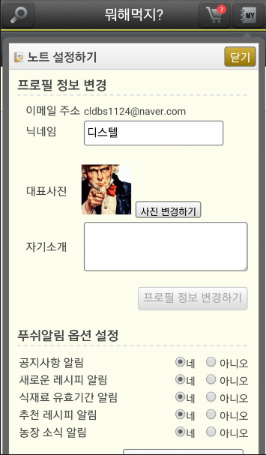
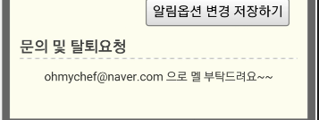
화면 제목 | 오 마이 셰프 | 화면 기능 | 사용자의 활동과 관련된 정보를 확인할 수 있다.
페이지 경로 | 마이노트 버튼을 클릭시 출력되는 화면
Description
1 | 사용자가 설정하기 버튼을 클릭하면 나오는 창이다.
2 | 프로필 정보를 변경할 수 있는 창이다. 닉네임과 대표사진 자기소개를 작성하여 변경이 가능하다
3 | 사용자의 핸드폰에 저장된 사진으로 대표사진을 변경할 수있는 버튼이다.
4 | 프로필 정보 변경하기 버튼이다. 변경사항이 생길경우에만 활성화 된다.
5 | 알림설정 변경을 라디오 버튼으로 제공한다.
6 | 알림설정을 변경하고 클릭을 할 경우에만 적용이 된다.
1
2
3
4
5
6

Slide 12
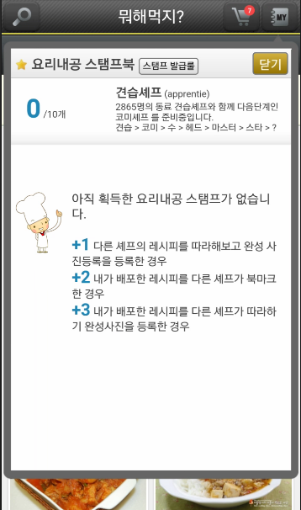
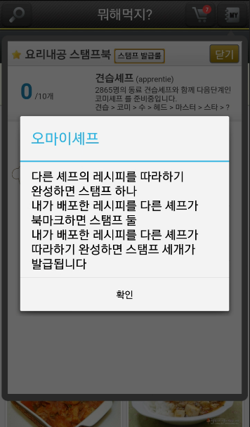
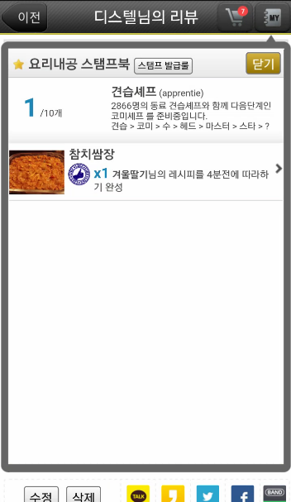
화면 제목 | 오 마이 셰프 | 화면 기능 | 사용자의 활동과 관련된 정보를 확인할 수 있다.
페이지 경로 | 마이노트 버튼을 클릭시 출력되는 화면
Description
1 | 스템프북 보기 버튼을 클릭하면 사용자가 활동하며 얻은 스템프들을 확인할수 있는 창을 제공한다
2 | 스템프 발급룰을 클릭하면 활동하며 스템프를 받는 방법을 제공한다.
3 | 사용자의 셰프 단계을 제공한다. 셰프는 견습,코미,수,헤드,마스터,스타순으로 올라간다.
4 | 스템프를 하나도 받지 않았을 경우 스템프를 받는 방법이 출력된다
5 | 스템프를 받으면 사용자가 올린 사진과 활동내역이 추가되고 스템프가 추가된다
6 | 레시피를 등록할 수 있는 버튼이다.
2
3
1
4
5
5

Slide 13
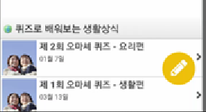
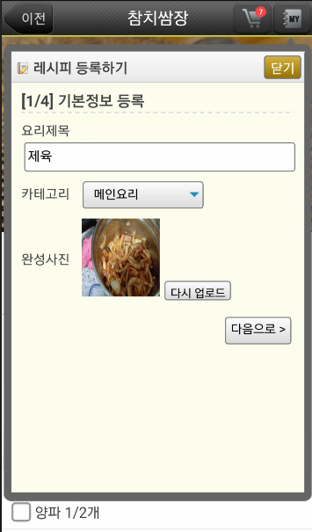
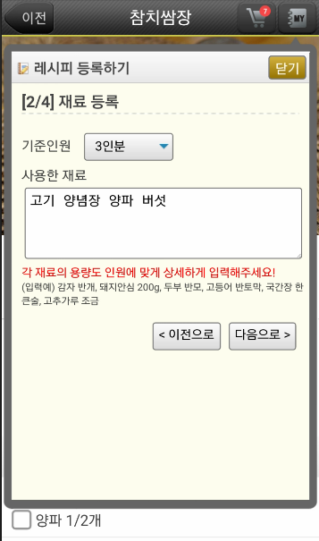
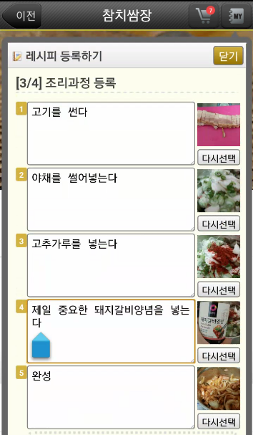
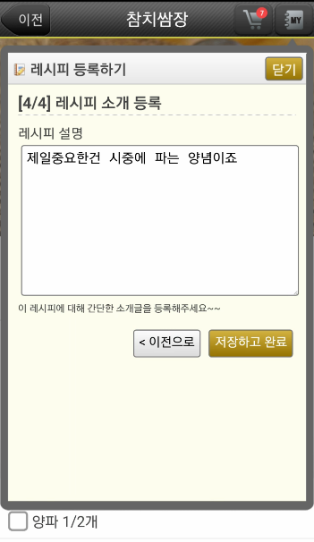
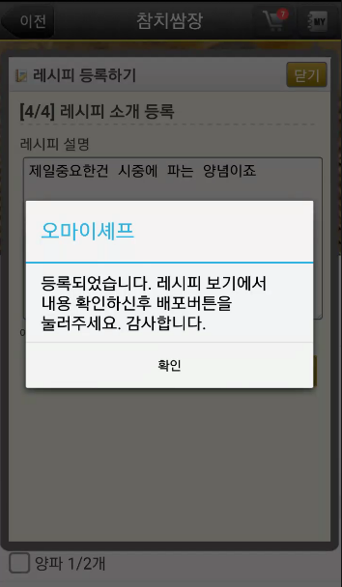
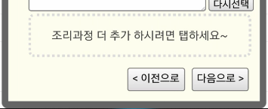
화면 제목 | 오 마이 셰프 | 화면 기능 | 사용자의 활동과 관련된 정보를 확인할 수 있다.
페이지 경로 | 마이노트 버튼을 클릭시 출력되는 화면
Description
1 | 래시피 등록창을 클릭하면레시피에 대한 기본 정보를 등록할 창을 출력한다.
2 | 카테고리는 국/찌개/탕/전골, 반찬/샐러드, 메인요리,면/죽/스프, 빵떡/과자/음료, 소스/양념장/육수 카테고리를 제공한다.
3 | 다음으로 버튼을 클릭하면 재료 등록창을 출력한다.
4 | 기준인원은 1,2,3,4인분, 5인분이상 카테고리를 제공한다.
5 | 다음으로 버튼을 클릭하면 조리과정을 등록창이 출력된다. 좌측 텍스트 입력창에는 조리방법이 작성가능하고 우측 사진 업로드 버튼을 이용하여 해당하는 사진을 올릴수 있다.
6 | 다음으로 버튼을 클릭하면 레시피 소개를 작성할 수 있는 등록창이 출력된다.
7 | 저장하고 완료버튼을 클릭하면 등록되었다는 팝업창이 출력되고 레시피가 등록된다
1
4
2
3
5
7
6

Slide 14
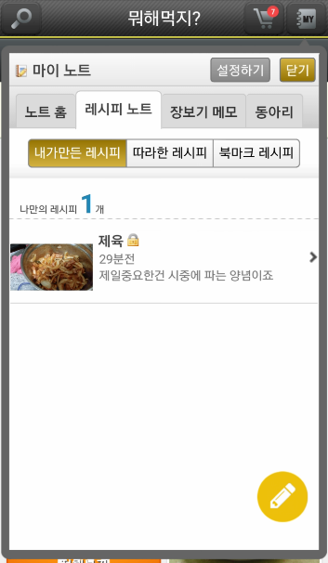
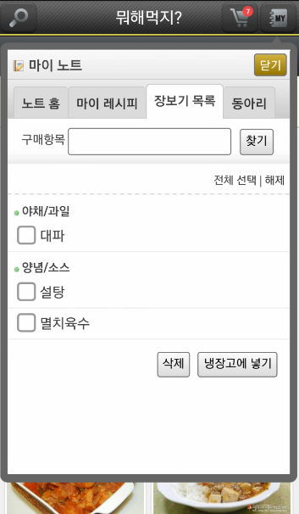
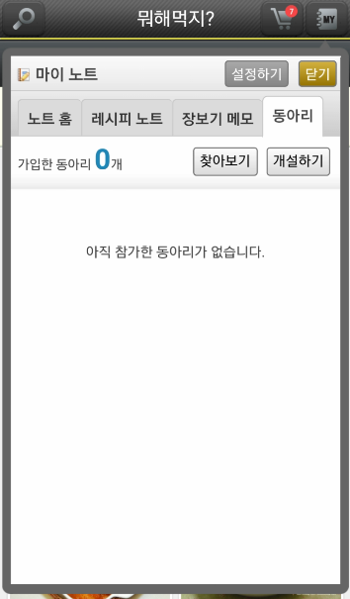
화면 제목 | 오 마이 셰프 | 화면 기능 | 사용자의 활동과 관련된 정보를 확인할 수 있다.
페이지 경로 | 마이노트 버튼을 클릭시 출력되는 화면
Description
1 | 레시피에 대한 정보를 제공하는 노트이다.
2 | 레시피에서 추가한 장보기 목록을 제공한다.
3 | 사용자들이 활동하는 동아리에 대한 정보를 제공한다.
4
5
6
1
2
3

Slide 15
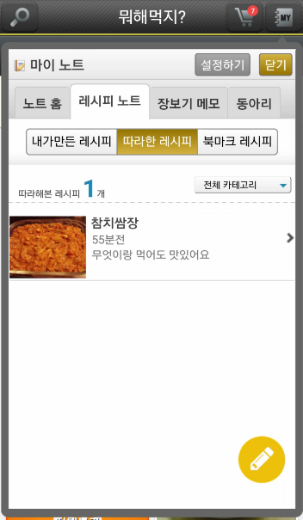
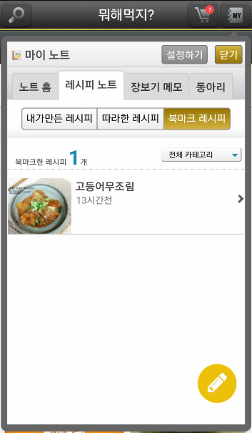
화면 제목 | 오 마이 셰프 | 화면 기능 | 사용자의 활동과 관련된 정보를 확인할 수 있다.
페이지 경로 | 마이노트 버튼을 클릭시 출력되는 화면
Description
1 | 사용자가 작성한 레시피목록을 출력해 준다.
2 | 사용자가 따라한 레시피 목록을 출력한다.
3 | 사용자가 북마크한 레시피 목록을 출력한다.
4
5
6
1
2
3

Slide 16
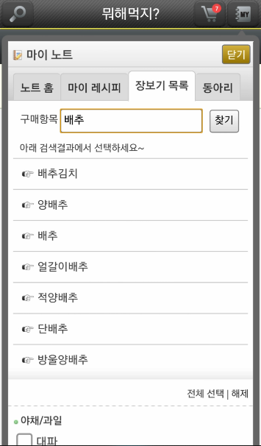



화면 제목 | 오 마이 셰프 | 화면 기능 | 사용자의 활동과 관련된 정보를 확인할 수 있다.
페이지 경로 | 마이노트 버튼을 클릭시 출력되는 화면
Description
1 | 장보기 목록 탭을 클릭하면 장바구니와 관련된 기능을 제공한다.
2 | 검색어를 입력하면 검색결과가 최대 30개까지 제공된다.
3 | 검색결과를 선택하면 해당 재료가 장바구니 목록에 추가된다.
4 | 삭제 버튼을 클릭하면 선택한 재료를 장바구니 목록에서 삭제한다.
5 | 냉장고에 넣기 버튼을 클릭하면 냉장고에 기존에 없던 재료가 추가된다
6
1
2
3
5
4

Slide 17




화면 제목 | 오 마이 셰프 | 화면 기능 | 사용자의 활동과 관련된 정보를 확인할 수 있다.
페이지 경로 | 마이노트 버튼을 클릭시 출력되는 화면
Description
1 | 동아리 탭을 클릭하면 사용자가 가입한 동아리에 관련된 정보가 출력된다
2 | 찾아보기 버튼을 클릭하면 현재 모집중인 동아리 목록이 출력된다.
3 | 동아리를 클릭하면 동아리 홈 탭이 출력된다
4 | 동아리에 대한 설명이 제공된다
5 | 동아리에 가입된 멤버가 20개씩 출력된다.
6 | 더보기를 클릭하면 회원목록이 20개씩 추가되어 출력된다.
1
2
3
4
5
6

Slide 18





화면 제목 | 오 마이 셰프 | 화면 기능 | 동아리 가입,가입한 회원정보를 확인할 수 있다.
페이지 경로 | 동아리 찾아보기 버튼을 클릭시 출력되는 화면
Description
1 | 가입하기 버튼을 클릭하면 가입환영팝업창이 출력된다.
2 | 확인 버튼을 클릭하면 알림메시지 허가 팝업창이 출력된다.
3 | 확인 버튼을 클릭하면 설정 확인 팝입창이 출력된다.
4 | 확인 버튼을 클릭하면 동아리 홈 탭으로 돌아온다 가입한 회원정보가 동아리 멤버에 갱신된다
5 | 탈퇴하기 버튼을 클릭하면 탈퇴처리 팝업창이 출력된다.
6
1
2
3
5
4

Slide 19






화면 제목 | 오 마이 셰프 | 화면 기능 | 회원들이 작성한 게시물을 확인하거나 작성 또는 코멘트를 작성하는 기능
페이지 경로 | 이야기 방 탭을 클릭시 출력되는 화면
Description
1 | 이야기 방 탭을 클릭하면 동아리의 회원이 작성한 게시물을 20개씩 제공한다
2 | 새로운 이야기 등록시 알림받기 체크박스를 제공한다. 동아리에 가입되어 있지 않을 경우 클릭하더라도 알람이 오지 않는다.
3 | 게시물을 클릭하면 해당 게시물로 이동하여 게시물과 회원의 자기소개,공감코멘트를 제공한다.
4 | 코멘트를 입력하고 코멘트 등록 버튼을 클릭하면 작성한 코멘트가 게시물에 추가된다 아무런 코멘트도 작성하지 않고 코멘트를 입력시 코멘트 입력요청 팝업창이 출력된다
5 | 휠로 게시물 목록을 내려 더보기 버튼을 클릭할 경우 게시물 목록을 20개씩 추가되어 제공한다.
1
2
3
5
4

Slide 20



화면 제목 | 오 마이 셰프 | 화면 기능 | 게시물을 확인하고 코멘트를 작성할 수 있다.
페이지 경로 | 동아리 게시물을 클릭시 출력되는 화면
Description
1 | 작성한 코멘트의 삭제버튼을 클릭하면 삭제여부 선택 팝업창이 출력된다
2 | 취소 버튼을 클릭하면 삭제버튼을 클릭하기 전으로 돌아간다.
3 | 확인 버튼을 클릭하면 코멘트 삭제확인 팝업창이 출력된다
4 | 확인 버튼을 클릭하면 작성했던 코멘트가 삭제된다
5
1
2
3
4

Slide 21






화면 제목 | 오 마이 셰프 | 화면 기능 | 동아리를 개설할 수 있다.
페이지 경로 | 동아리 개설하기 버튼을 클릭시 출력되는 화면
Description
1 | 개설하기 버튼을 클릭하면 동아리 개설하기 팝업창이 출력된다. 동아리 이름,가입방식,대표사진,동아리소개,멤버 정원을 설정할 수 있다.
2 | 정보를 모두 작성하고 개설하기 버튼을 클릭하면 동아리 개설완료 팝업창이 출력된다
3 | 확인 버튼을 클릭하면 가입한 동아리 탭에 개설한 동아리가 추가되어 있다.
4 | 동아리를 클릭하면 클릭한 동아리의 이야기방 탭으로 이동한다.
5
1
2
4
3

Slide 22



화면 제목 | 오 마이 셰프 | 화면 기능 | 사용자가 게시물을 작성할 수 있다.
페이지 경로 | 새로운 이야기 동록 버튼을 클릭시 출력되는 화면
Description
1 | 새로운 이야기 등록버튼을 클릭하면
2 | 등록하기 버튼을 클릭하면 아무런 문장도 입력하지 않아도 이야기 등록성공 팝업창이 출력되고 확인 버튼을 클릭하면 게시물이 추가된다
3 | 취소 버튼을 클릭하면 이야기 방 탭으로 돌아간다.
4 | 사진첨부 버튼을 클릭하면 이미지 첨부추가 창이 추가되고 사진을 한장 업로드 할 수있다.
5
1
2
3
4

Slide 23



화면 제목 | 오 마이 셰프 | 화면 기능 | 동아리 정보를 수정할 수 있다.
페이지 경로 | 동아리홈 탭에서 설정하기 버튼을 클릭했을때 출력되는 창
Description
1 | 동아리 홈탭을 클릭하면 가입한 동아리 홈과는 달리 설정하기 버튼이 제공된다
2 | 설정하기 버튼을 클릭하면 동아리 정보 수정창이 팝업된다
3 | 정보가 변경될 경우에만 정보 변경하기 버튼이 활성화 된다.
4
5
1
2
3

Slide 24
































화면 제목 | 오 마이 셰프 | 화면 기능 | 각 카테고리별 레시피를 제공한다
페이지 경로 | 카테고리 탭을 클릭시 출력되는 화면
Description
1 | 분류별 레시피는 반찬/셀러드, 메인요리,국/찌개/탕/전골, 면/죽/스프,빵/떡/과자/음료 등의 소카테고리를 제공하고 카테고리에 해당하는 레시피의 일부를 제공한다
2 | 브런치,시판제품 활용,간식,손님상,이유식,안주,채식,다이어트,도시락,야식,디저트 등의 소카테고리를 제공하고 카테고리에 해당하는 레시피의 일부를 제공한다
3 | 간단하게 만들어 보고싶어~,얼큰하게 칼칼하게, 몸이 허할때 먹어줘야!,비오는날 당기는 음식,우울할때 이거 어때!,시원상큼한게 당기는날,매운음식이 생각나는 날,달콤한게 좋아~,때로는 새콤달콤하게,출출할땐 짭쪼름한 맛이 최고,담백하게 먹고싶은 날,가끔은 그립다 느끼한맛!,정서적으로 안정감을 주는 고소한 맛 등의 소카테고리를 제공하고 카테고리에 해당하는 레시피의 일부를 제공한다
4 | 각각의 레시피를 클릭하면 슬라이드 3 레시피를 선택시 출력되는 화면으로 이동한다
1
2
3
4

Slide 25



화면 제목 | 오 마이 셰프 | 화면 기능 | 냉장고 내부의 재료를 등록할 수 있다.
페이지 경로 | 프로그램 시작시 바로 출력되는 화면
Description
1 | 냉장고 재료를 선택하여 추가할 수 있는 창이다.
2 | 재료를 선택하면 선택한 개수만큼 등록한 재료 개수가 증가한다.
3 | 재료등록 완료를 클릭하면 사용할 재료를 선택할 수 있는 선택창과 해당 재료를 2^{n}-1의 경우의 수만큼 사용하여 만들 수 있는 요리의 레시피가 인기순으로 출력된다.
4 | 재료를 선택하면 선택한 재료를 모두 사용한 요리의 레시피 목록을 인기순으로 출력된다.
5 | 레시피를 선택하면 슬라이드 3 레시피를 선택시 출력되는 화면으로 이동한다
1
3
4
2
5

Slide 26





화면 제목 | 오 마이 셰프 | 화면 기능 | 장보기 기능을 제공한다
페이지 경로 | 장보기 탭 클릭시 출력되는 화면
Description
1 | 장보기 관련 공지사항을 제공한다.
2 | 행복한 밥상을 위하여 배너를 클릭하면 사이트에서 판매하는 모든 상품리스트를 구매할 수 있는 페이지가 제공된다.
3 | 제휴한 사이트에서 진행하는 공동구매 배너를 클릭하면 해당하는 공동구매 정보를 제공하는 창으로 이동한다.
4 | 기본값으로 진행중인 상품 메뉴가 선택되어 있고 현재 공동구매를 진행중인 상품 목록이 출력된다.
5 | 예정된 상품메뉴를 클릭하면 만약 공동구매 예정 상품이 있을 경우 목록이 출력 된다.
6
7
1
2
3
4
5

Slide 27



화면 제목 | 오 마이 셰프 | 화면 기능 | 공동구매 기능을 제공한다.
페이지 경로 | 공동구매할 상품을 선택시 출력되는 화면
Description
1 | 상품 배너를 클릭하면 해당 상품의 기본정보 보기 페이지로 이동한다.
2 | 기본정보 보기 탭이 기본값으로 선택되어 있고 기본상품정보, 교환/반품/환불 안내, 오마이셰프 구매후기,꽃마리뷰 참고하기가 제공된다
3 | 상품 용량/수량/크기,생산자, 관련법상 표시사항,보관 또는 취급방법,상담 전화번호 등의 기본 상품정보가 제공된다.
4 | 전화번호와 운영시간 처리방침등에 대한 설명이 제공된다.
5 | 스크롤을 내려보면 본인이 작성한 구매후기를 확인할 수 있다.
6 | 구매후기를 등록할수 있는 버튼이다. 본인이 해당 상품을 구매했을 경우 등록하기 버튼이 활성화 된다.
7 | 다른 사용자가 작성한 리뷰를 제공한다.
5
6
7
2
1
3
4

